Slide 1
«Что мы знаем о рэкете? Антирэкет»
Классный руководитель: Кайкеева Кенже Сатылгановна

Slide 4
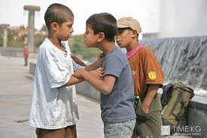

Slide 5
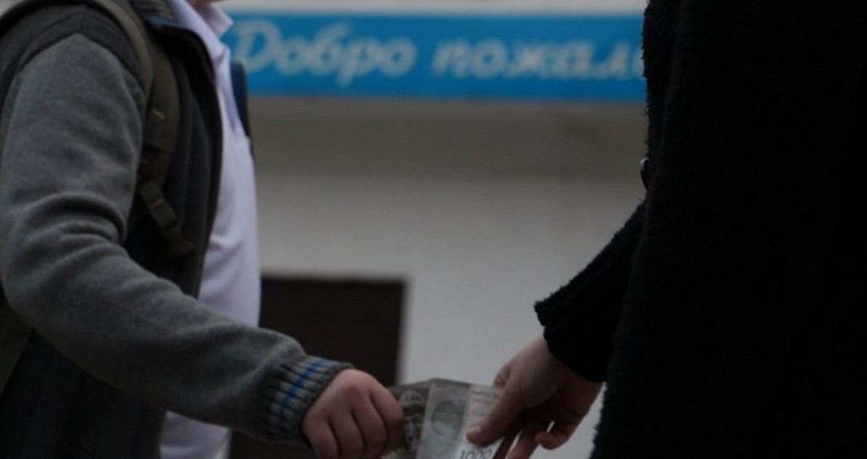

Slide 6
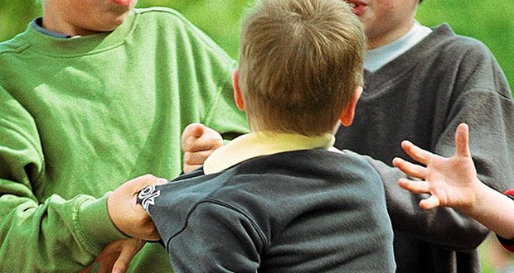

Slide 7
